Slide 1
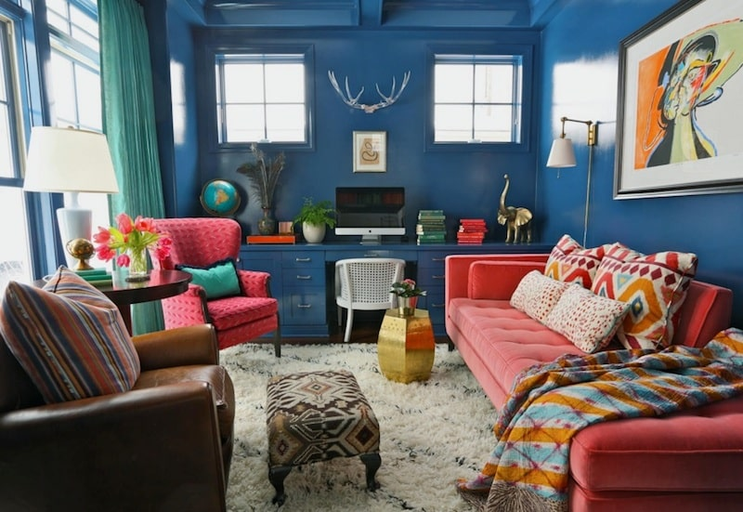

Slide 2
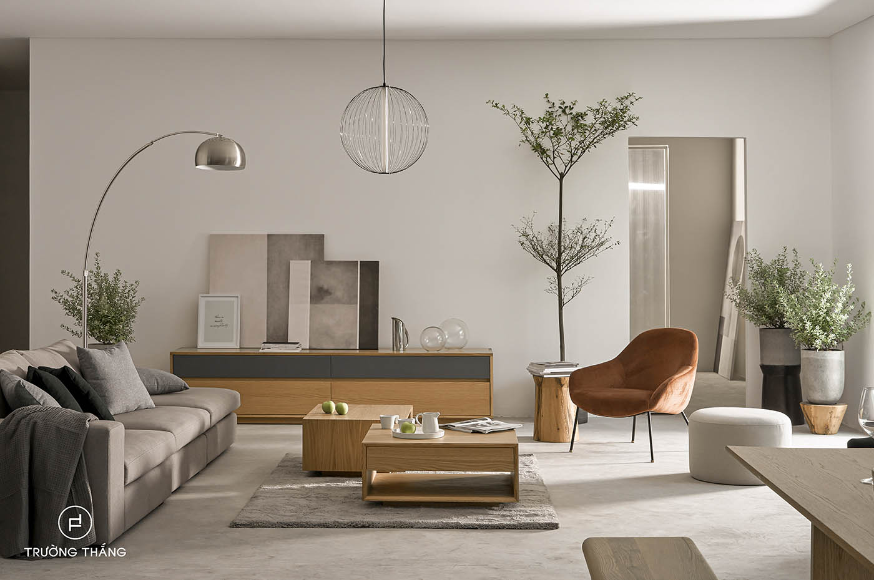
NỘI THẤT CĂN PHÒNG
CHỦ ĐỀ
Tiết 19 + 20 - Bài 10: THIẾT KẾ MÔ HÌNH CĂN PHÒNG

Slide 3

* KHỞI ĐỘNG
- Trò chơi: Cô giáo cần

Slide 4
NỘI THẤT CĂN PHÒNG
CHỦ ĐỀ
Tiết 19 + 20 - Bài 10: THIẾT KẾ MÔ HÌNH CĂN PHÒNG
1. Quan sát - nhận thức về không gian nội thất căn phòng
- Trong một ngôi nhà thường được chia ra thành mấy căn phòng? Đó là những phòng nào?

Slide 5
1. Quan sát - nhận thức về không gian nội thất căn phòng
Hoạt động nhóm 6 (5 phút)
Thảo luận và sắp xếp các sản phẩm phù hợp với không gian nội thất.
Bàn ghế sô pha
Tủ lạnh
Tranh ảnh
Điều hòa nhiệt độ
Phòng khách | Phòng ngủ | Phòng bếp
Tủ quần áo
Ti vi
Giường
Lò nướng
Chậu rửa bát
Chậu cảnh
Bàn trang điểm
Chạn bát
Bàn ăn
Đèn ngủ
Bể cá cảnh

Slide 6
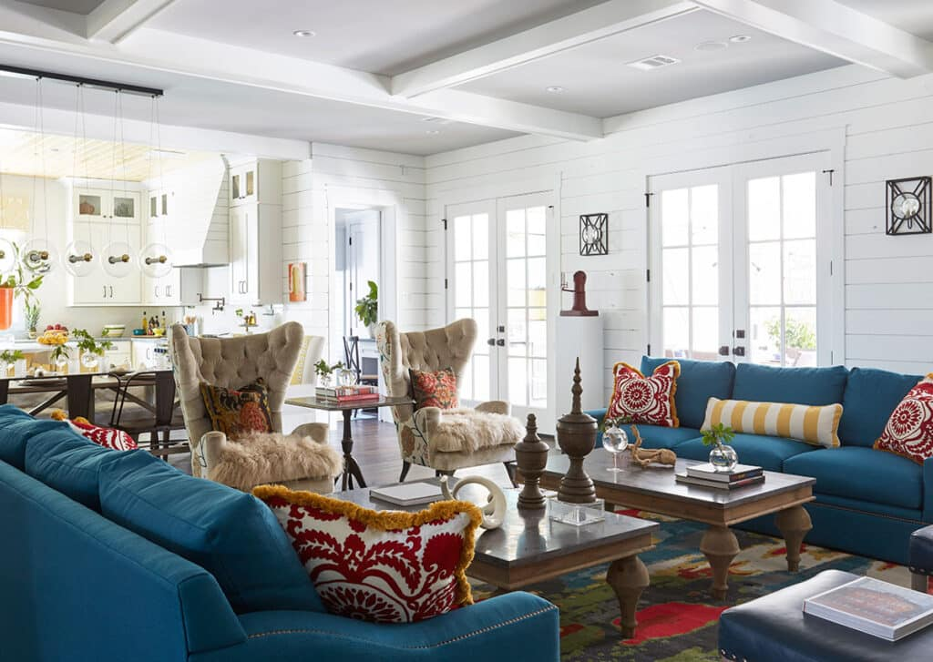
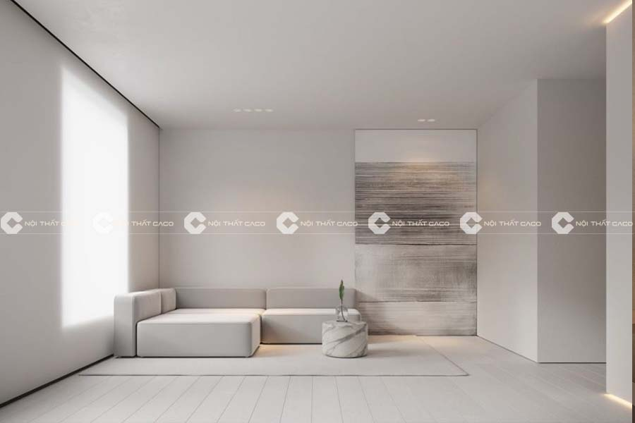
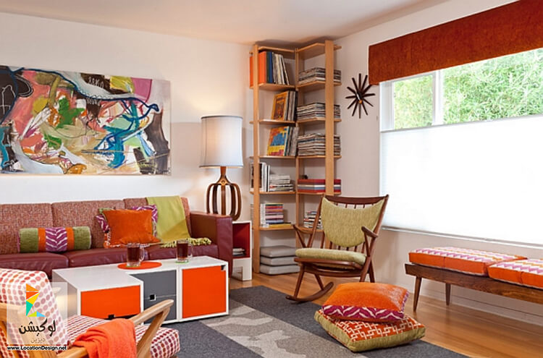
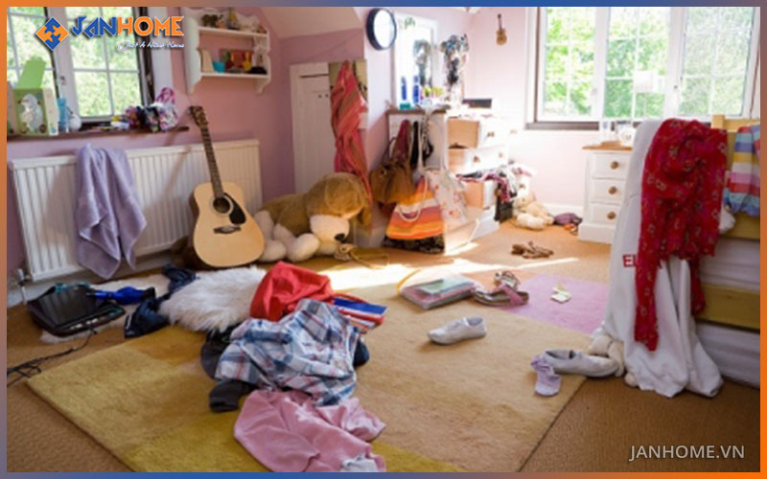
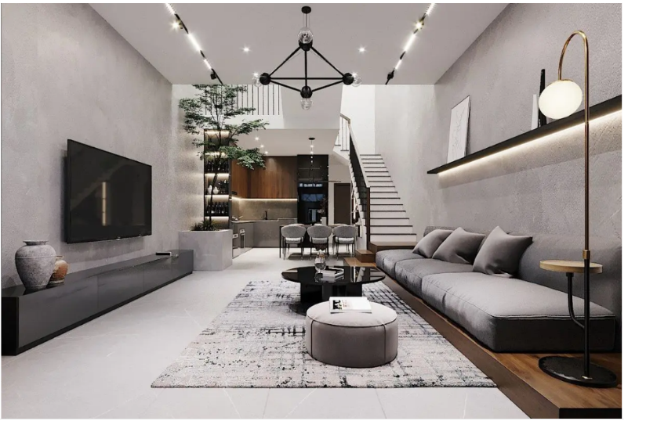
1. Quan sát - nhận thức về không gian nội thất căn phòng
- Theo em, căn phòng nào được sắp xếp và trang trí hợp lý nhất?Vì sao?
1
2
3
4
5

Slide 7
1. Quan sát - nhận thức về không gian nội thất căn phòng
- Mỗi sản phẩm nội thất không chỉ đáp ứng nhu cầu sử dụng mà còn được tạo dáng và trang trí phù hợp với đặc điểm của từng căn phòng, đồng thời thể hiện nét văn hoá thẩm mĩ, tính thời đại của không gian kiến trúc.

Slide 8


- Interior Desiner. Nhà thiết kế nội thất:
Là ngành kết hợp giữa nghệ thuật và kĩ thuật dựa trên sự phối hợp không gian, màu sắc, ánh sáng, vật liệu, phong cách để tạo ra các không gian sống đẹp và có tính ứng dụng cao.
- Học ngành thiết kế nội thất thi khối H: Văn, Vẽ 1, Vẽ 2.

Slide 9
2. Cách thiết kế mô hình không gian nội thất
Thông qua nghiên cứu thông tin mục 2 (SGK-45) và video hướng dẫn các bước thực hiện thiết kế mô hình căn phòng. Thực hiện yêu cầu sau:
- Trình bày các bước thiết kế không gian nội thất và những điểm cần lưu ý trong từng bước.

Slide 10
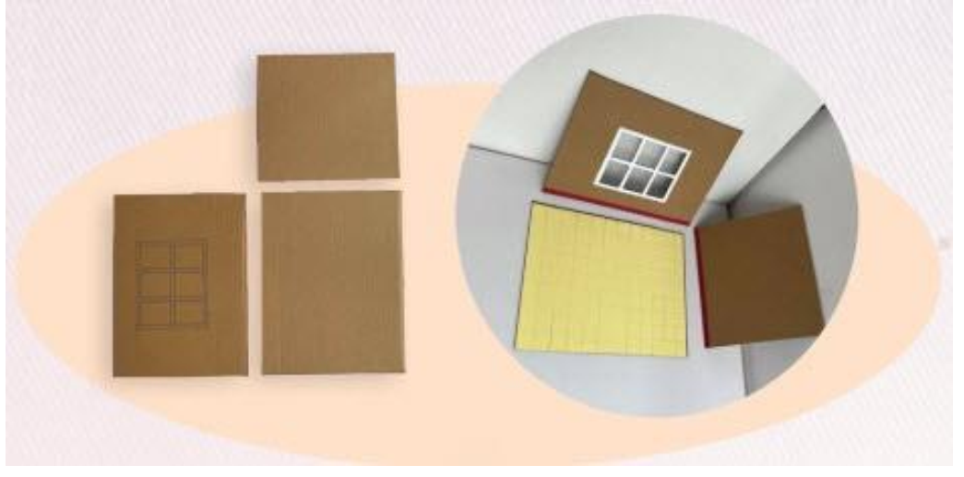

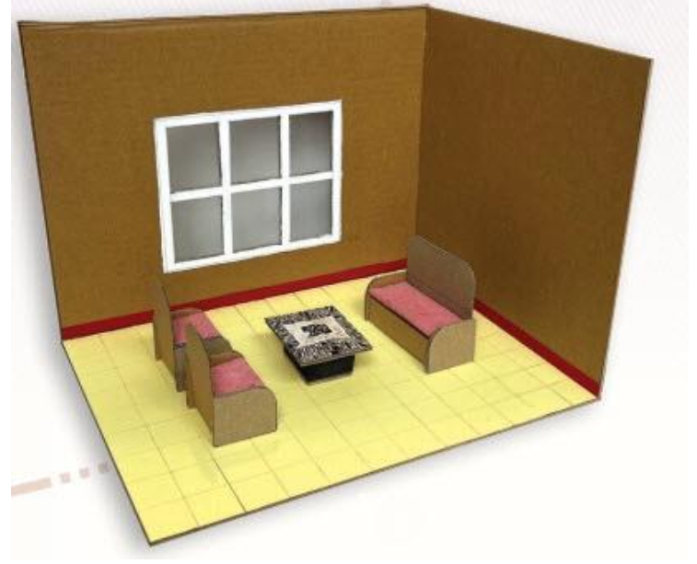
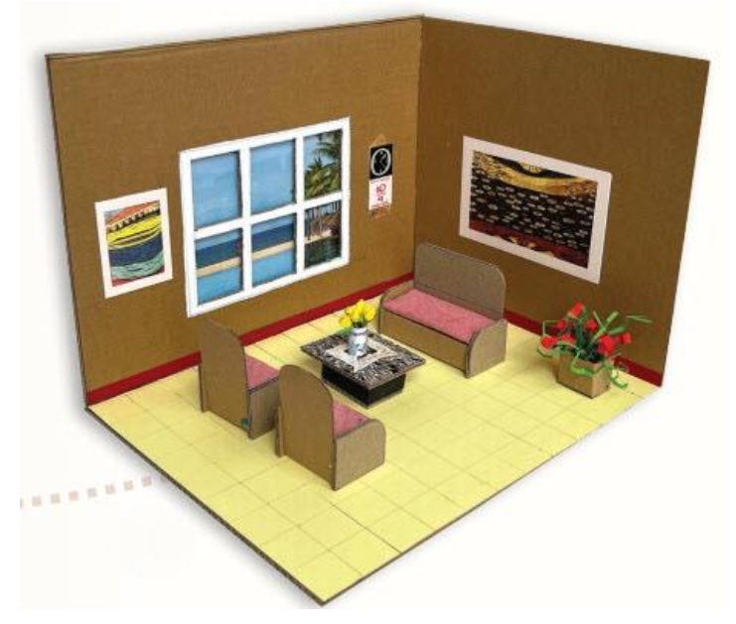
a
b
c
d

Slide 11
2. Cách thiết kế mô hình không gian nội thất
Bước 1: Xây dựng ý tưởng thiết kế không gian nội thất phù hợp với sản phẩm đã tập hợp.
a
Bước 2: Xác định vị trí, sắp xếp bố cục tổng quát cho không gian nội thất.
b
Bước 3: Thiết kế sản phẩm cần có trong không gian nội thất.
c
Bước 4: Trang trí hoàn thiện không gian nội thất.
d

Slide 12
3. Thiết kế mô hình không gian nội thất
Hoạt động nhóm 6:
- Thiết kế mô hình không gian nội thất phù hợp với các sản phẩm nội thất đã thiết kế ở bài trước.

Slide 13
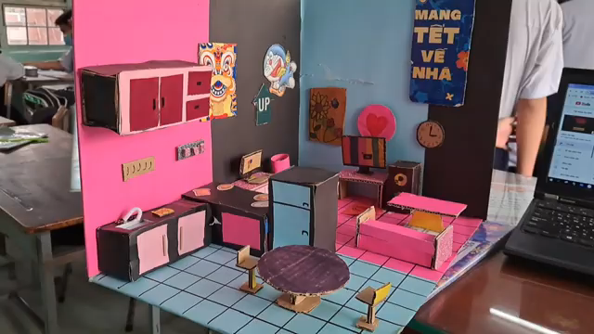

Slide 14
4. Trưng bày và chia sẻ sản phẩm
- Nhóm thống nhất thực hiện không gian nội thất nào?
+ Không gian nội thất đó gồm bao nhiêu sản phẩm? Tên những sản phẩm đó là gì?
+ Nhóm em đã sắp xếp các sản phẩm đó như thế nào? Sử dụng những màu chủ đạo nào?
+ Ngoài các sản phẩm đã thực hiện, nhóm em có trang trí gì thêm cho không gian nội thất đó không?
+ Tự nhận xét về sản phẩm của nhóm mình.

